Slide 1
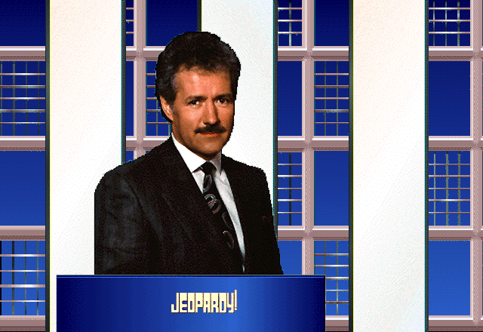


Slide 2
Partes del
cuerpo

Slide 3
Cosas en el
salón de clase

Slide 4
Meses

Slide 5
Preposiciones

Slide 6
Idiomas

Slide 7
Nacionalidades

Slide 8
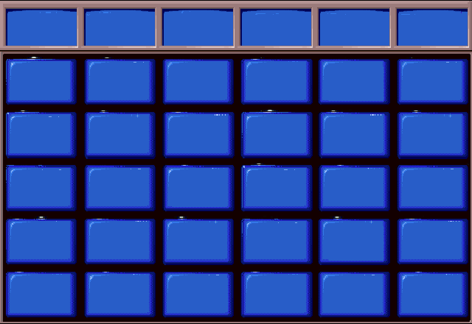
Partes del
cuerpo
Cosas en el
salón de clase
Meses
Preposiciones
Idiomas
Nacionalidades
$100
$100
$100
$100
$100
$100
$200
$200
$200
$200
$200
$200
$300
$300
$300
$300
$300
$300
$400
$400
$400
$400
$400
$400
$500
$500
$500
$500
$500
$500

Slide 9
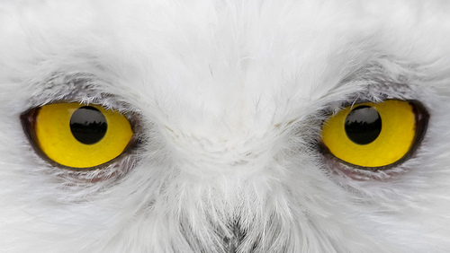

Slide 10
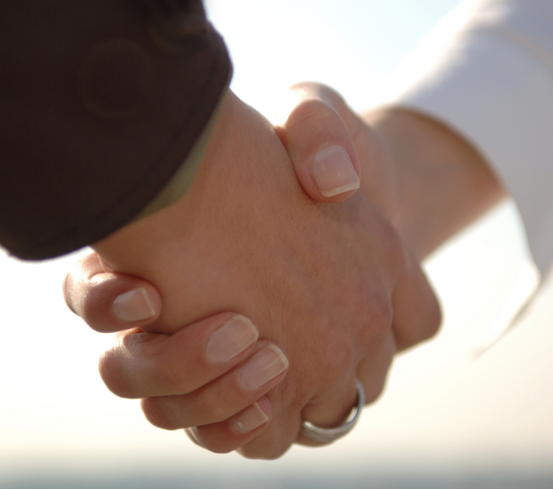

Slide 11
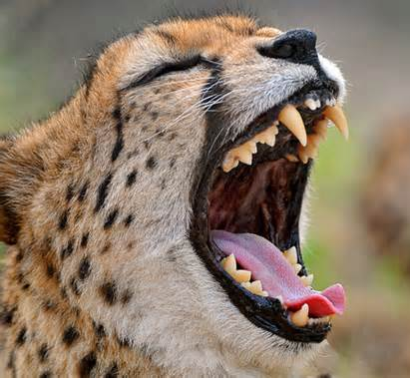

Slide 12
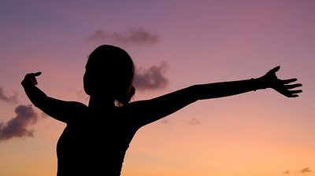

Slide 13
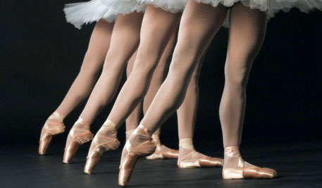

Slide 14
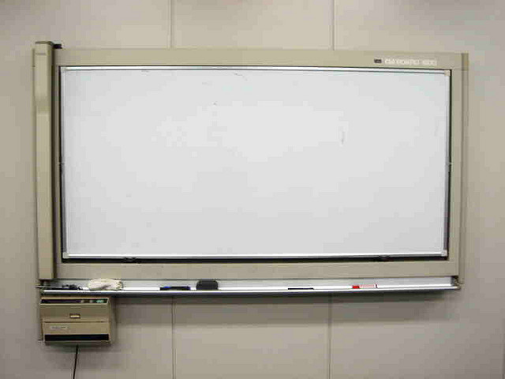

Slide 15
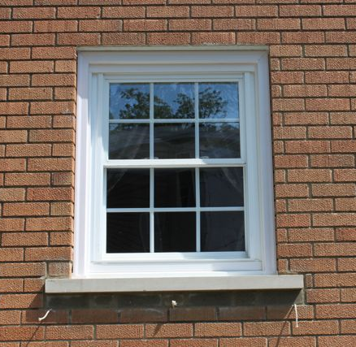

Slide 16
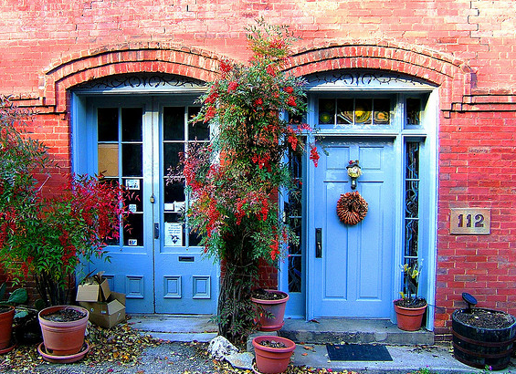

Slide 17
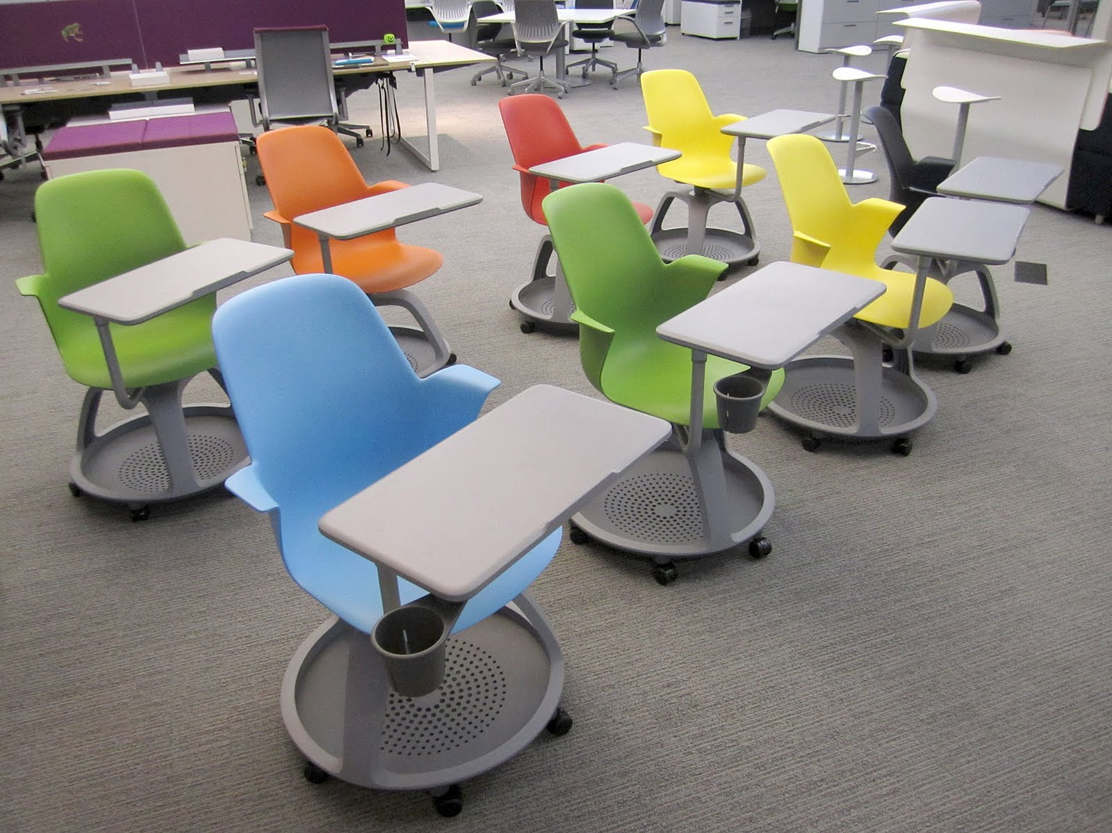

Slide 18
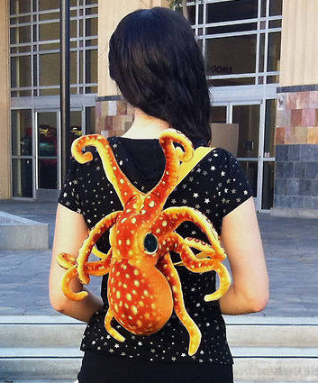

Slide 19

¿En qué mes
se celebra
el Año Nuevo?

Slide 20
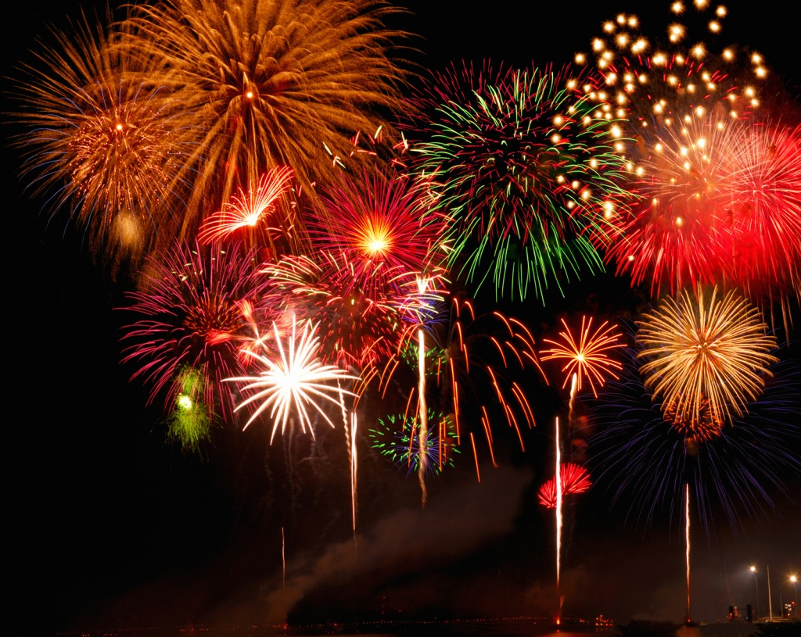
¿En qué mes se celebra el
Día de la Independencia
de los Estados Unidos?

Slide 21

¿En qué mes
se celebra el
Día de San Valentín?

Slide 22

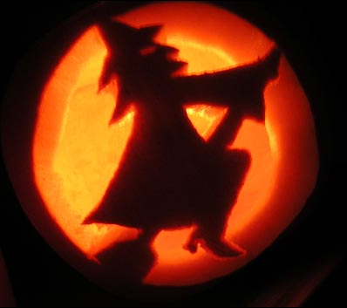
¿En qué mes
se celebra el
Día de las Brujas?

Slide 23
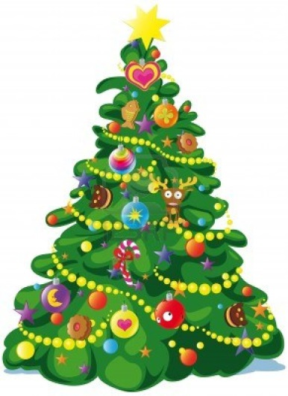
¿En qué mes
se celebra
Navidad?

Slide 24
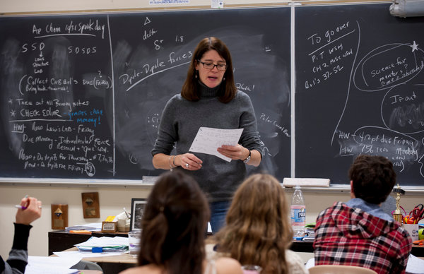
La pizarra está ___ de la profesora.
Usted está aquí XX

Slide 25
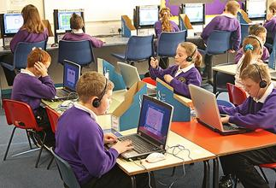
Las computadoras están ___ los pupitres.

Slide 26
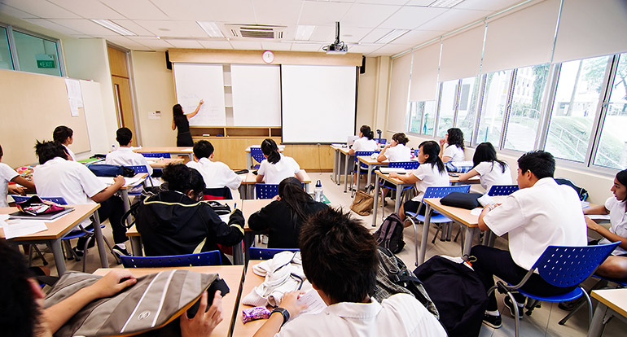
Las ventanas están ___ de los estudiantes.
Usted está aquí XX

Slide 27
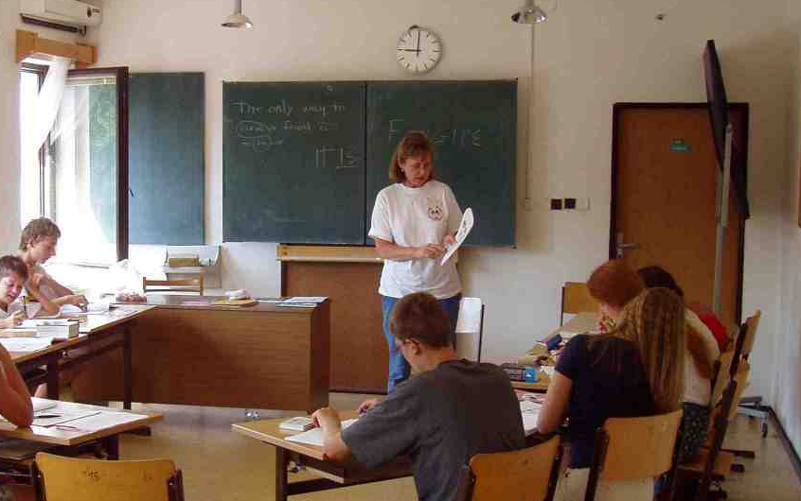
La pizarra está ___ la ventana y la puerta.

Slide 28
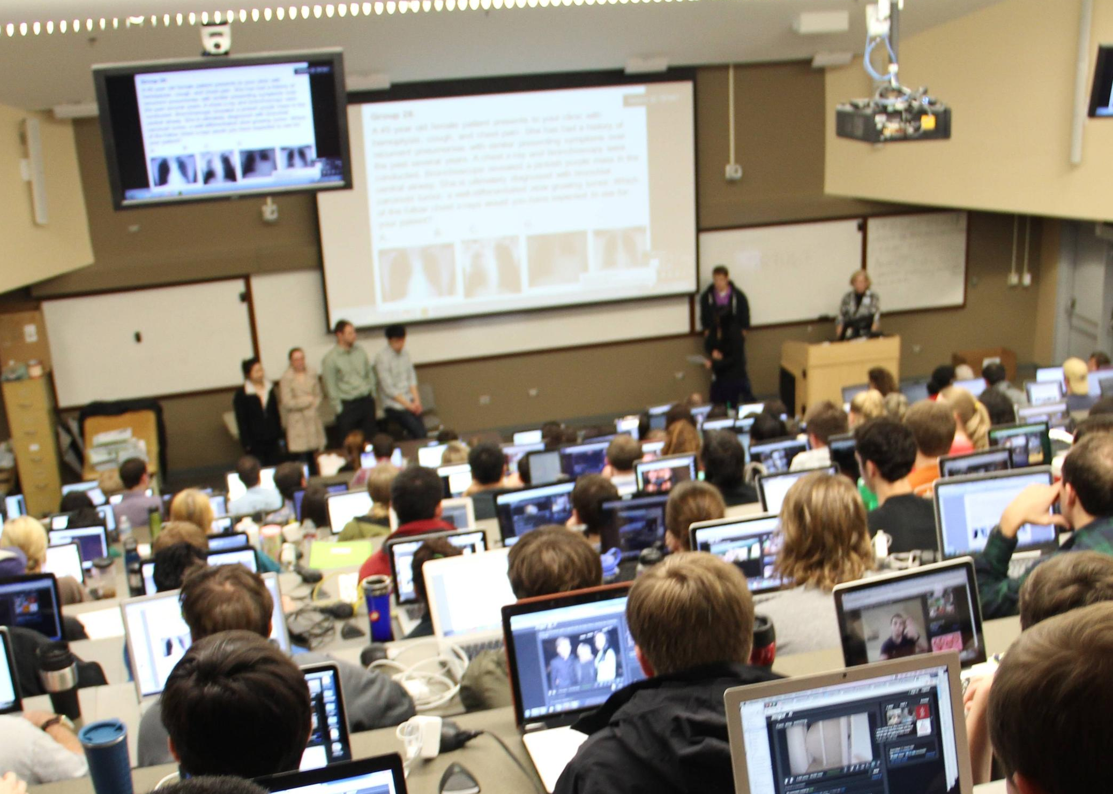
La pantalla está ___ de los estudiantes.
Usted está aquí XX

Slide 29
Álgebra, barrio y café
son palabras de
¿cuál idioma?

Slide 30
Idioma de
los aztecas

Slide 31
Idioma de los
indígenas en
Guatemala y
El Salvador

Slide 32
Idioma de
los incas

Slide 33
¡¡Doble
del día!!

Slide 34
Idioma de los
indígenas de
Bolivia y Paraguay

Slide 35
Hombre de
Colombia

Slide 36
Hombre de
Paraguay

Slide 37
Hombre de
Panamá

Slide 38
Hombre de
Nicaragua

Slide 39
Hombre de
Guatemala

Slide 40
Double
Jeopardy!!

Slide 41
Más cosas en el
salón de clase

Slide 42
Más partes
del cuerpo

Slide 43
Mandatos

Slide 44
Números

Slide 45
Descripción

Slide 46
Paraguay

Slide 47
Más cosas en el
salón de clase
Más partes
del cuerpo
Mandatos
Números
Descripción
Paraguay
$200
$200
$200
$200
$200
$200
$400
$400
$400
$400
$400
$400
$600
$600
$600
$600
$600
$600
$800
$800
$800
$800
$800
$800
$1000
$1000
$1000
$1000
$1000
$1000

Slide 48
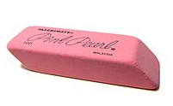
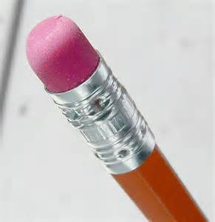

Slide 49
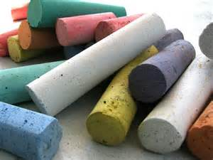

Slide 50
¡¡Doble
del día!!

Slide 51
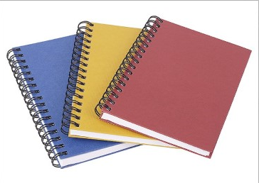

Slide 52
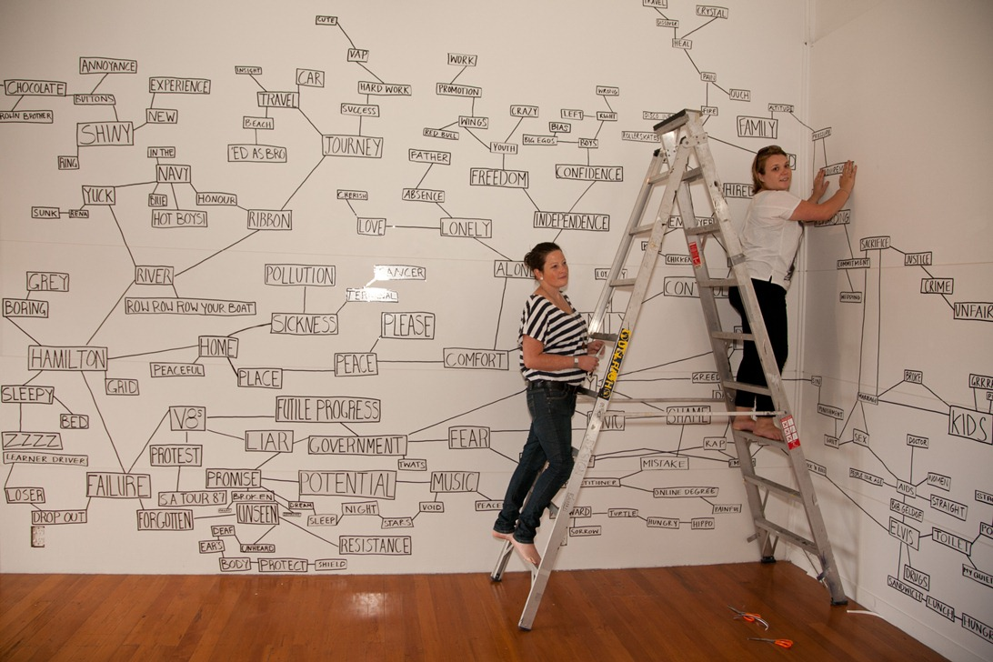

Slide 53
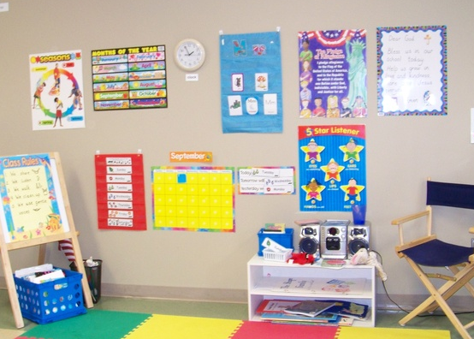

Slide 54
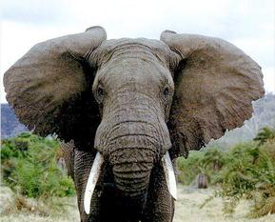

Slide 55
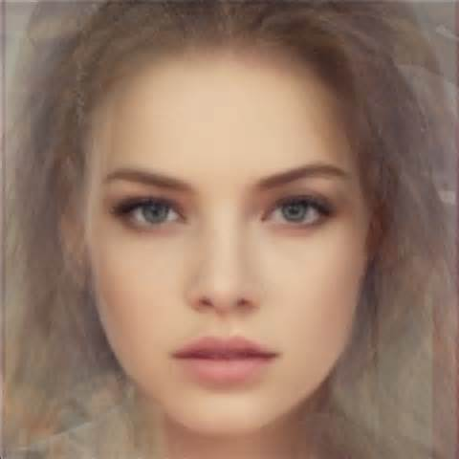

Slide 56
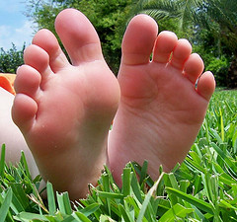

Slide 57
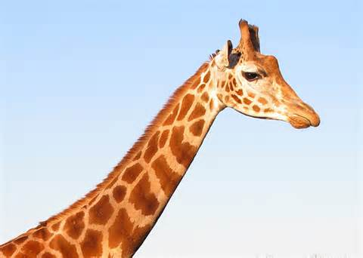

Slide 58
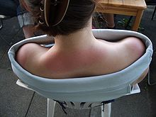

Slide 59
Actúe este mandato:
camine

Slide 60
Actúe este mandato:
baile

Slide 61
Actúe este mandato:
salte

Slide 62
Actúe este mandato:
corra

Slide 63
Actúe este mandato:
dé una vuelta

Slide 64
80 – 22

Slide 65
32 x 2

Slide 66
80 - 3

Slide 67
63 + 22

Slide 68
24 x 4

Slide 69
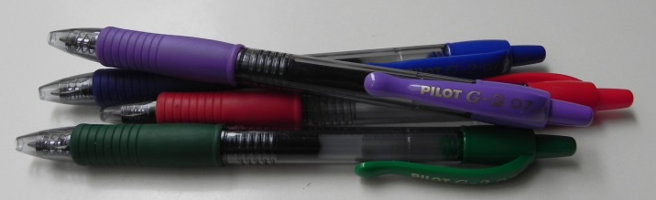
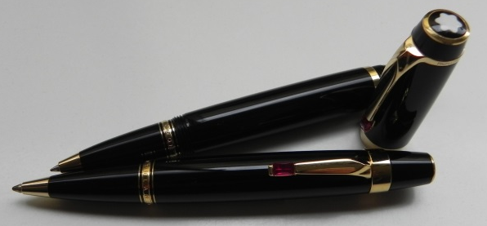
Pilot $2
Bolígrafos baratos,
vs.
bolígrafos ____.
Montblanc $460

Slide 70
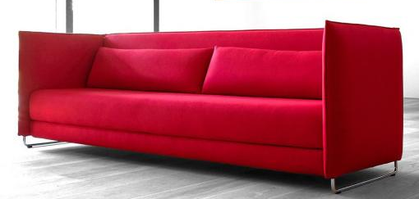
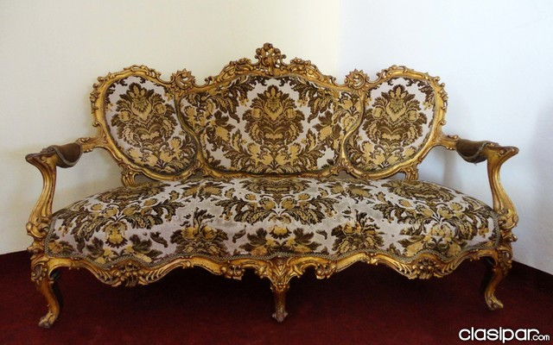
Sofá
moderno
vs.
sofá ___.

Slide 71
México es un
país grande
pero El Salvador
es un país ____.

Slide 72
Yo tengo 18 años.
Mi mejor amiga también
tiene 18 años. Nosotros
tenemos la ____ edad.

Slide 73
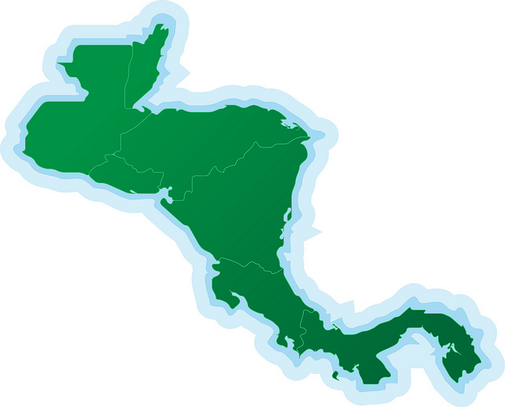
Esta es la parte más ___
de Centroamérica

Slide 74
Capital de
Paraguay

Slide 75
Instrumento
nacional de
Paraguay

Slide 76
blank

Slide 77
Catarata
más alta de
Paraguay

Slide 78
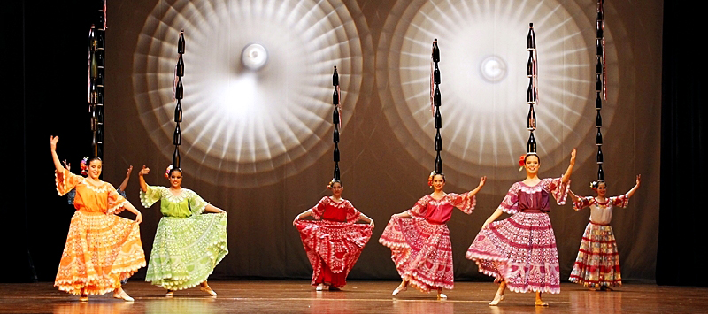
Nombre de este baile:
Foto por Kurusu Ara SNC, Secretaría Nacional de Cultura

Slide 79
En la Guerra de la
Triple Alianza, Paraguay
hace guerra contra
Brasil, Argentina y ___.

Slide 80
Jeopardy
final
lugar

Slide 81
Las cataratas del
Iguazú están en la
frontera de 3 países:
Paraguay, Brasil y ___.

Slide 82
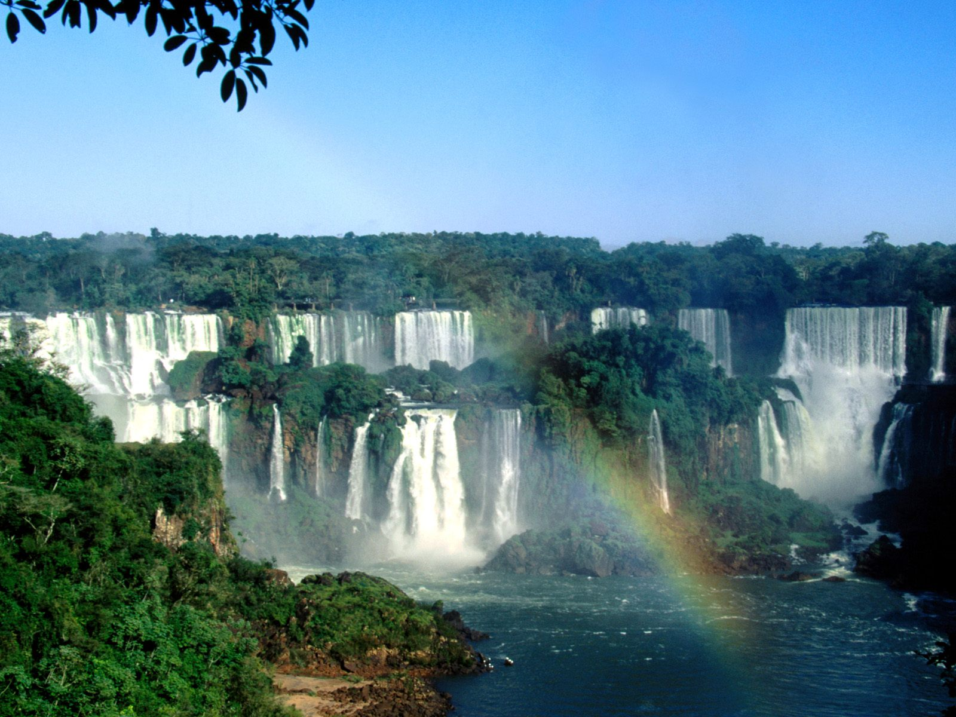
Argentina

